Slide 1
Spring Project
-SNS + 사진거래 웹 사이트 -

Slide 2
목차
개요
프로젝트 진행 계획
상세 기술
프로젝트 목표
프로젝트 주제 선정 및
기대효과
- 개발환경
서비스 개요
Use Case 다이어그램
WBS
- ERD
- 화면 설명

Slide 3

01
개요
프로젝트 목표
Spring 프로젝트에 대한 구조 및 프로세스 익히기
팀 프로젝트로 협업에 대한 간접 경험
구현단계에서는 개인으로 개발하여 프로젝트에 필요한 기술을 누구나 다 익힐 수 있는 기회로 한다.
개인이 구현한 코드는 공유하고 서로 질문과 답변을 통해 실력상승을 도모

Slide 4

01
개요
주제 선정과 기대효과
브레인스토밍으로 의견 도출
투표로 주제선정 - 배경화면 거래 사이트
기능 첨가 제안 – SNS형식의 사진커뮤니티
(ex.인스타그램) 결합
4. 최종적으로 SNS+사진거래 사이트 선정
5. 유저들의 수익을 기대할 수 있어 적극적인 참여를
유도하고 기존의 SNS와 다른 수익모델을 만듬

Slide 5









개요
01
개발 환경

Slide 6
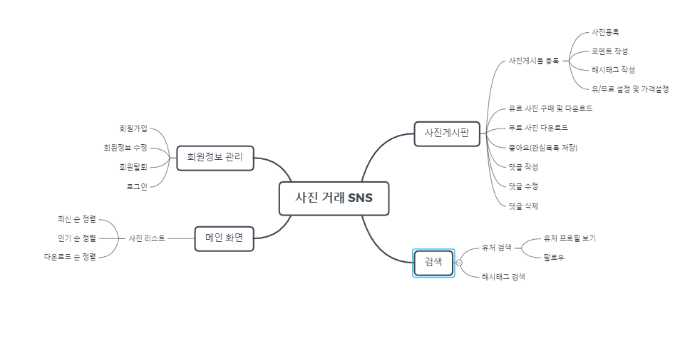
02
프로젝트 진행 계획
서비스 개요

Slide 7
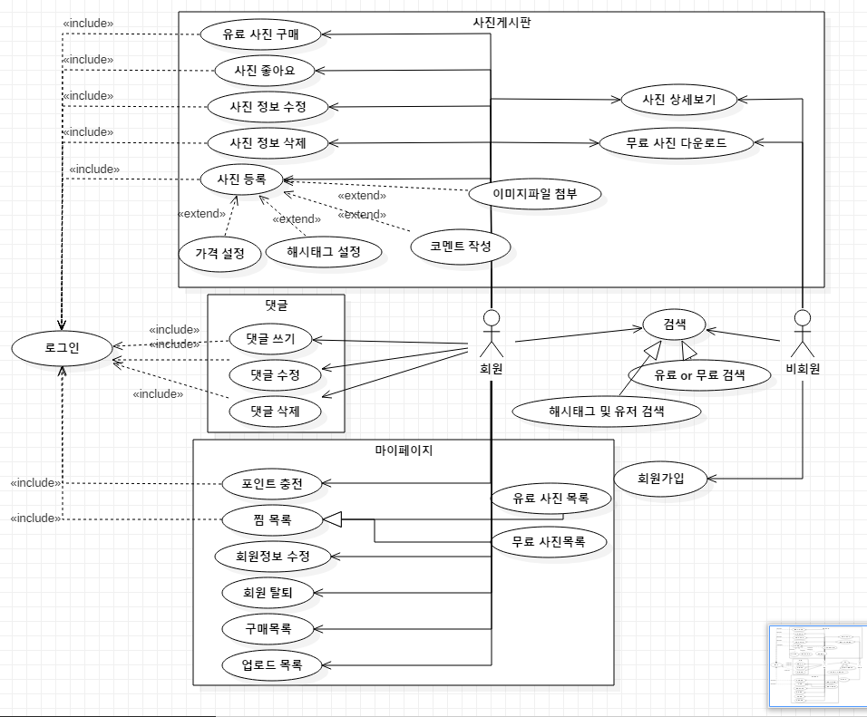
프로젝트 진행 계획
02
Use Case 다이어그램

Slide 8
프로젝트 진행 계획
02
WBS
작업기간 | 1주 | 2주 | 3주 | 4주 | 5주 | 6주
프로젝트 기획
화면 설계
DB설계
구현
테스트 및 디버그

Slide 9
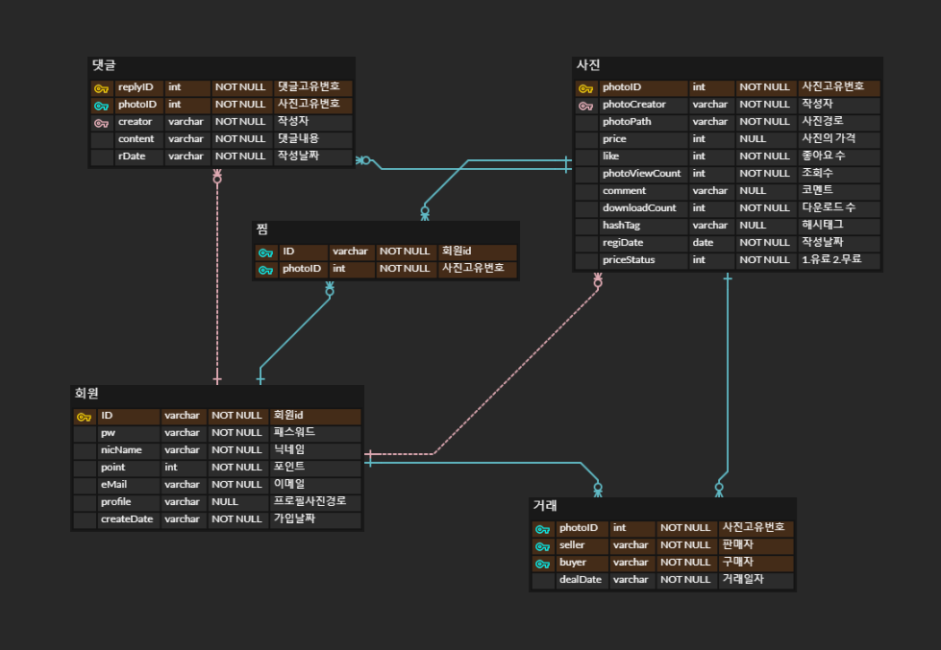
프로젝트 진행 계획
02
ERD

Slide 10
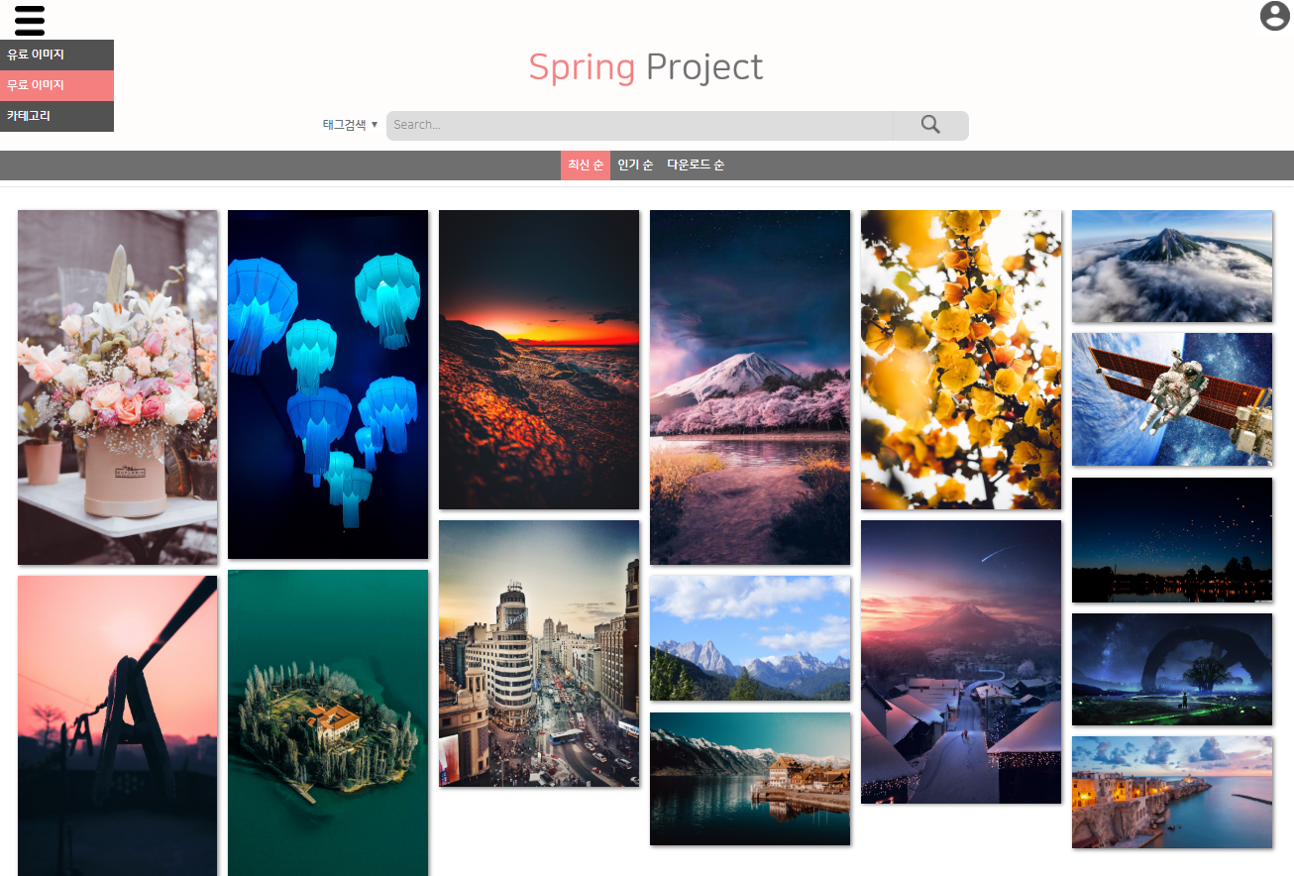
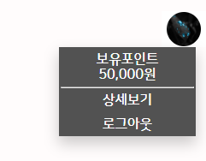
상세 기술
03
화면설명
[화면 설명서] 헤더
 | 화면설명 | 헤더 | 로고 클릭 시 메인페이지로 이동이 가능하다. Search 바에서 해시태그 및 유저닉네임으로 검색을 할 수 있다. 로그인 시 프로필 사진 출력, 보유포인트를 표시 하며 상세보기와 로그아웃 버튼 활성화
 | 관련테이블 | SELECT |  | MEMBER
 |  | UPDATE
 |  | INSERT
 |  | DELETE
3
1
2

Slide 11

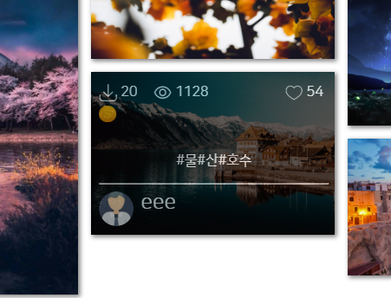
상세 기술
03
화면설명
[화면 설명서] 메인화면
 | 화면설명 | 정렬 스타일 선택 시 아래 메인 사진 리스트들의 순서를 재정렬함 사진에 마우스 오버 시 오버레이로 사진의 정보가 간략하게 보임 사진 클릭 시 자세한 정보를 볼 수 있는 페이지로 이동
 | 관련테이블 |  | SELECT | MEMBER, PHOTO
 |  |  | UPDATE
 |  |  | INSERT
 |  |  | DELETE
1
2

Slide 12

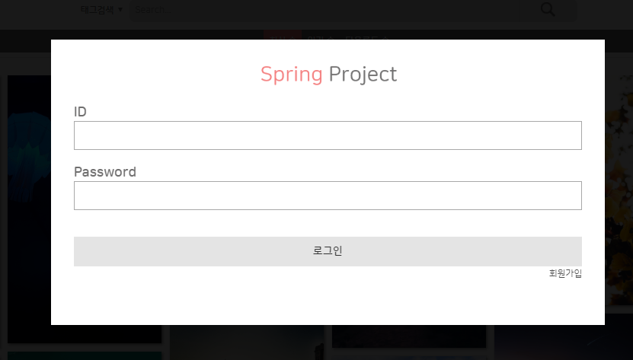
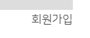
상세 기술
03
화면설명
[화면 설명서] 로그인
 | 화면설명 | 메인페이지 헤더 부분에 로그인 아이콘 클릭 시 2번화면 팝업 로그인 화면 데이터베이스MEMBER 테이블에 저장된 데이터와 일치 하지 않을 시 로그인 불가 회원가입 버튼 클릭시 화면이동
 | 관련테이블 |  | SELECT | MEMBER
 |  |  | UPDATE
 |  |  | INSERT
 |  |  | DELETE
1
2
3
2

Slide 13
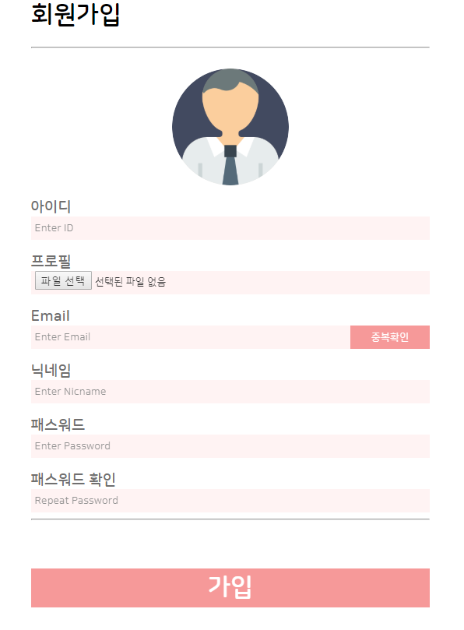
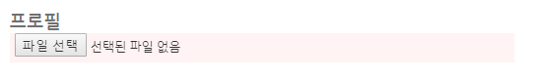
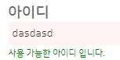
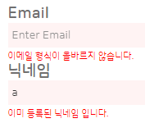
상세 기술
03
화면설명
[화면 설명서] 회원가입
 | 화면설명 | 프로필 파일 선택 시 이미지 파일만 보여주며 jpg, png, gif, jpeg 이외의 확장명을 가진 파일을 선택시 경고 메시지 출력 1번에서 입력한 파일의 이미지를 미리보기로 출력 아이디, 이메일, 닉네임 입력시 입력칸 아래 빨간 글씨로 사용불가 메시지 출력 사용가능 한경우 초록색으로 메시지 출력 패스워드 중복체크 두입력이 다를 시 오류메시지출력
 | 관련테이블 |  | SELECT | MEMBER
 |  |  | UPDATE
 |  |  | INSERT
 |  |  | DELETE
2
1
3
4
2

Slide 14

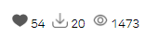
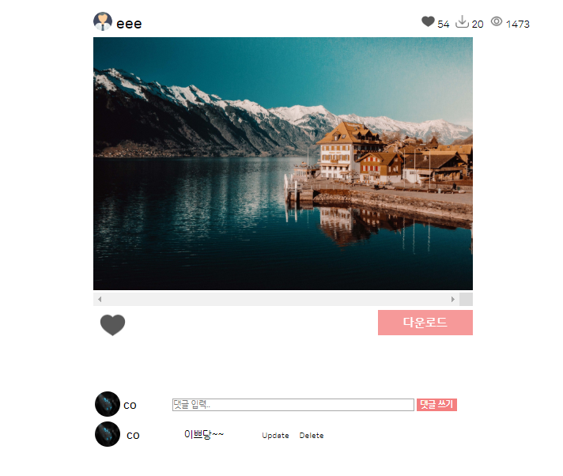


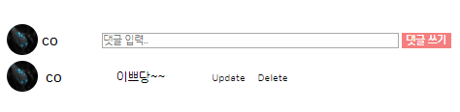

상세 기술
03
화면설명
[화면 설명서] 사진게시판 상세
 | 화면설명 | 사진게시판 등록자의 프로필과 좋아요, 다운로드, 조회 수 표시 로그인 상태에서 하트 클릭 시 회색 -> 빨간색 (Ajax로 처리)으로 변경 후 좋아요 카운트 1증가 빨간색하트 클릭시 회색으로 변하고 좋아요 카운트 1감소 다운로드 버튼에 마우스 오버시 가격이 표시됨 댓글 입력 시 Ajax로 처리하여 즉시 댓글 창 최상단에 올라옴 자신이 작성한 댓글은 수정 삭제가 가능
 | 관련테이블 |  | SELECT | REPLY, MEMBER, PHOTO, ATTENTIONLIST
 |  |  | UPDATE | REPLY, ATTENTIONLIST
 |  |  | INSERT | REPLY
 |  |  | DELETE | REPLY
1
3
2
4
Update 버튼 클릭 시 ajax로 입력창으로 변경

Slide 15
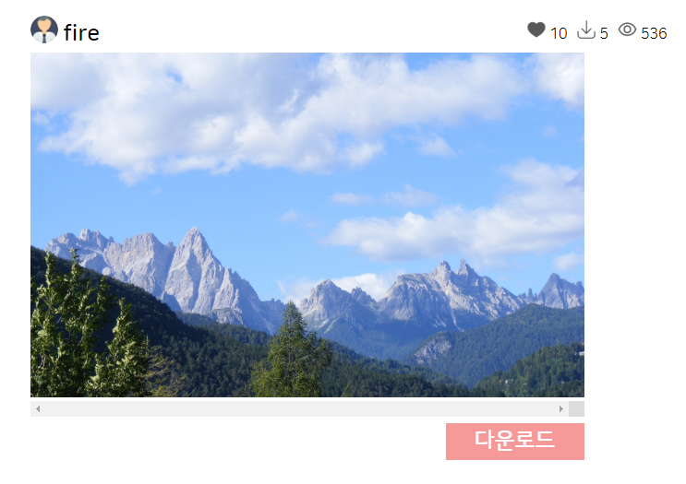
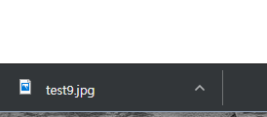
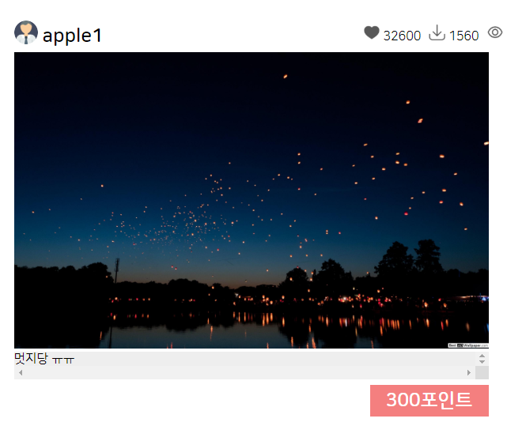
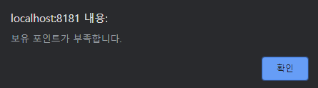
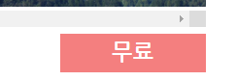
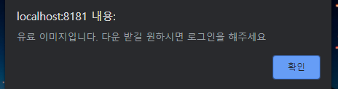
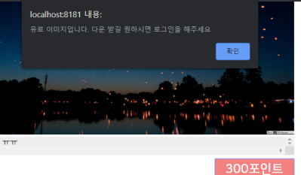
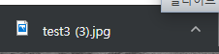
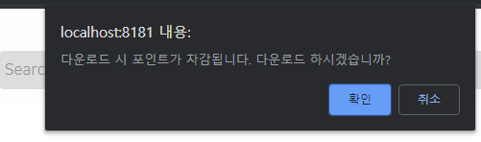
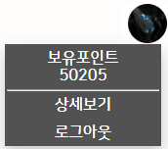
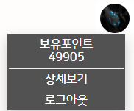
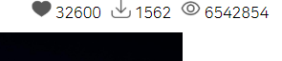
상세 기술
03
화면설명
[화면 설명서] 사진게시판 상세 - 다운로드
 | 화면설명 | 다운로드 버튼에 마우스 오버 시 버튼의 택스트가 해당 사진의 가격으로 바뀜 버튼 클릭 시 다운로드가 됨 유료이미지의 경우 로그인이 된 상태에서 다운로드 가능 로그인 후 다운로드 버튼을 누르면 확인 메시지가 출력 됨 보유하고 있는 포인트가 사진의 가격보다 적을 경우 다운로드가 거절되고 오류메세지 출력 유료 사진 다운로드 시 보유포인트에서 사진의 가격만큼 차감되며, 사진의 다운로드 카운트는 1증가
 | 관련테이블 |  | SELECT | MEMBER
 |  |  | UPDATE | MEMBER, PHOTO
 |  |  | INSERT
 |  |  | DELETE
2
1
5
3
6
4

Slide 16
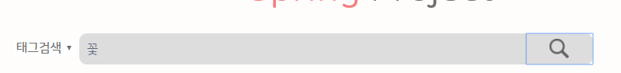
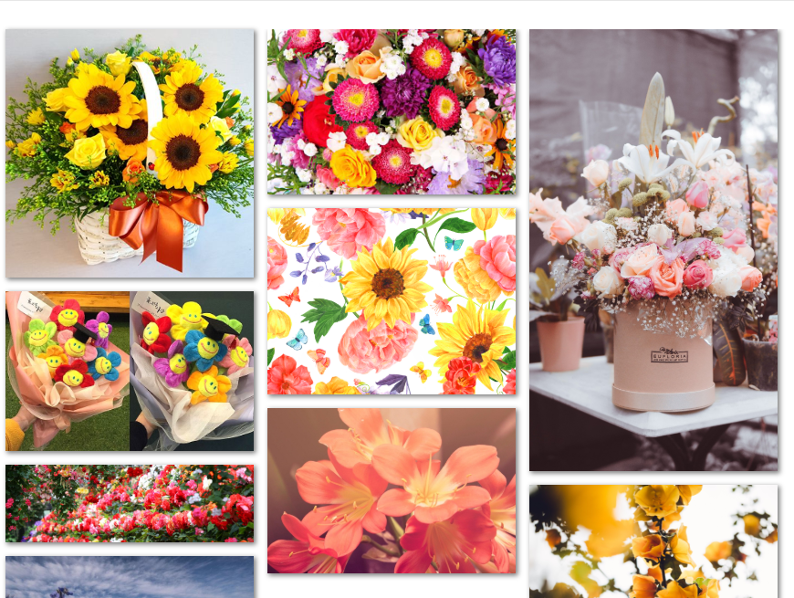
상세 기술
03
화면설명
[화면 설명서] 사진게시판 상세
 | 화면설명 | select 박스에서 태그 검색 을 선택하고 검색어를 입력하면 입력한 검색어가 포함된 해시태그를 가진 사진리스트를 출력하고 유저검색을 선택 후 검색어를 입력하면 검색어가 포함된 Id로 등록한 사진리스트를 화면에 출력한다. 홈 화면에 masonry 레이아웃 방식의 리스트로 검색결과를 화면에 뿌려준다
 | 관련테이블 |  | SELECT | MEMBER, PHOTO,
 |  |  | UPDATE
 |  |  | INSERT
 |  |  | DELETE
1
2

Slide 17
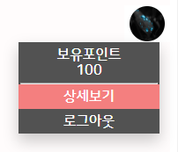
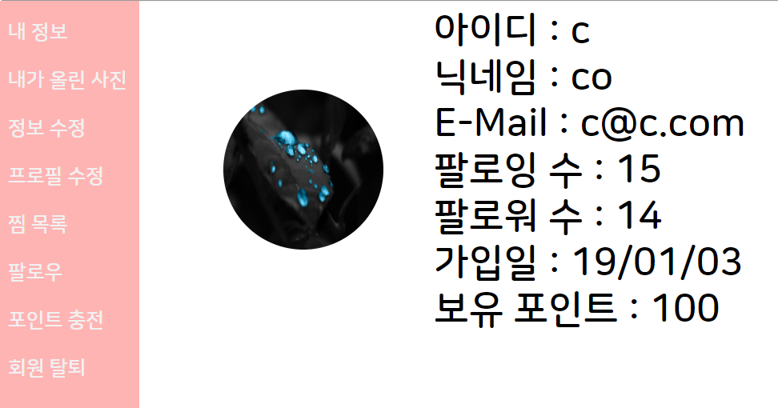
상세 기술
03
화면설명
[화면 설명서] 마이 페이지 – 내 정보
 | 화면설명 | 메인 홈페이지에서 로그인 후 프로필 아이콘에 마우스 오버 시 팝업창이 뜨고 상세보기 버튼을 눌렀을 때 마이페이지 – 내정보 화면으로 이동 마이페이지로 이동이 되면 내 정보 창이 우선적 뜨며 사이드 바의 링크를 클릭 시 페이지 이동
 | 관련테이블 |  | SELECT | PHOTO, MEMBER, FOLLOW
 |  |  | UPDATE
 |  |  | INSERT
 |  |  | DELETE
1
2

Slide 18
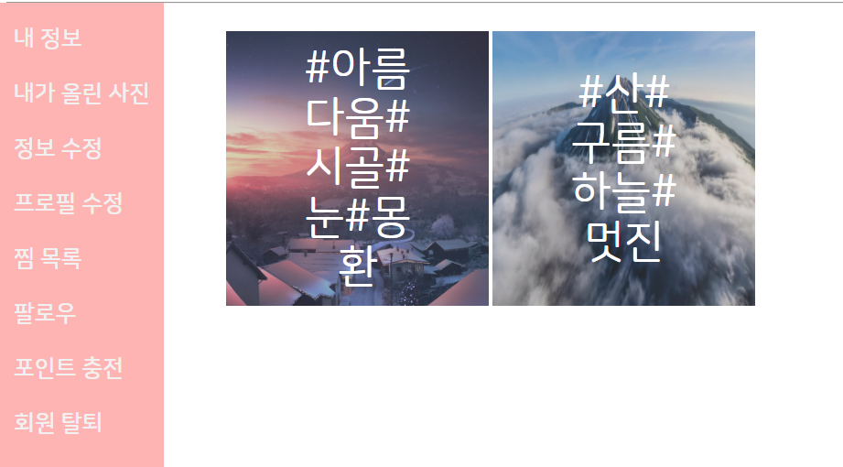

상세 기술
03
화면설명
[화면 설명서] 마이 페이지 – 내가 올린 사진
 | 화면설명 | 왼쪽 사이드 바에서 내가 올린 사진 메뉴 클릭 시 사진 리스트가 출력되고 해시태그가 사진 위에 텍스트로 출력 사진에 마우스 오버 시 오버레되고 클릭 시 사진의 상제정보 페이지로 이동
 | 관련테이블 |  | SELECT | PHOTO
 |  |  | UPDATE
 |  |  | INSERT
 |  |  | DELETE
1
2

Slide 19
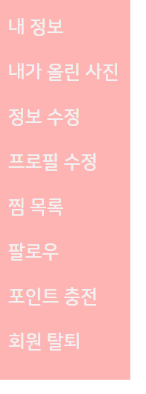
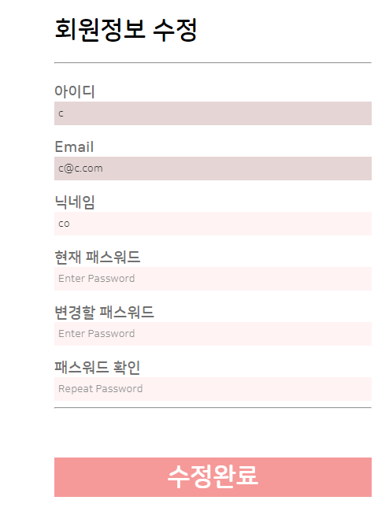
상세 기술
03
화면설명
[화면 설명서] 마이 페이지 – 정보 수정
 | 화면설명 | 왼쪽 사이드 바에서 정보 수정 클릭 시 회원정보 페이지 출력, 기본적으로 회원 가입화면과 동일하며 아이디와 이메일은 수정이 불가능 하고 프로필 수정은 따로 빼둠 사진에 마우스 오버 시 오버레되고 클릭 시 사진의 상제정보 페이지로 이동
 | 관련테이블 |  | SELECT
 |  |  | UPDATE | MEMBER
 |  |  | INSERT
 |  |  | DELETE
1

Slide 20
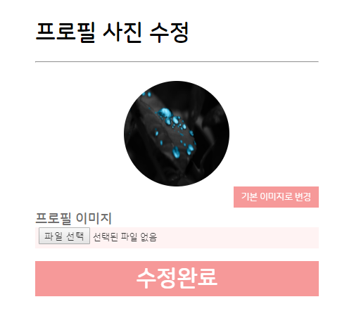
상세 기술
03
화면설명
[화면 설명서] 마이 페이지 – 프로필 수정
 | 화면설명 | 왼쪽 사이드 바에서 프로필 수정 클릭 시 프로필 사진 수정 페이지 출력 회원가입 절차와 마찬가지로 파일 선택은 이미지 파일만 가능하며 파일 선택시 3번 화면에 프로필이 출력 화면엔 기존에 설정된 프로필 사진이 떠있고 2번에서 파일교체가 이뤄지거나 기본이미지 변경 버튼을 누르면 이미지가 바뀜
 | 관련테이블 |  | SELECT
 |  |  | UPDATE | MEMBER
 |  |  | INSERT
 |  |  | DELETE
3
1
2

Slide 21
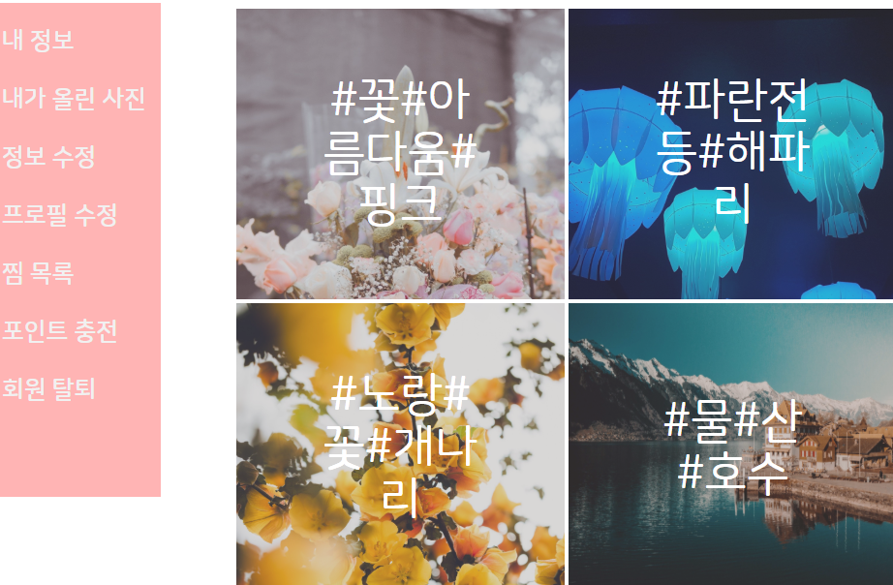

상세 기술
03
화면설명
[화면 설명서] 마이 페이지 – 찜목록
 | 화면설명 | 왼쪽 사이드 바에서 찜목록메뉴 클릭 시 사진 리스트가 출력되고 해시태그가 사진 위에 텍스트로 출력 사진에 마우스 오버 시 오버레되고 클릭 시 사진의 상제정보 페이지로 이동
 | 관련테이블 |  | SELECT | PHOTO
 |  |  | UPDATE
 |  |  | INSERT
 |  |  | DELETE
1
2

Slide 22
THANK YOU
Git URL => https://github.com/sylee93/SNS-PhotoDeal_Spring.git

